Slide 1
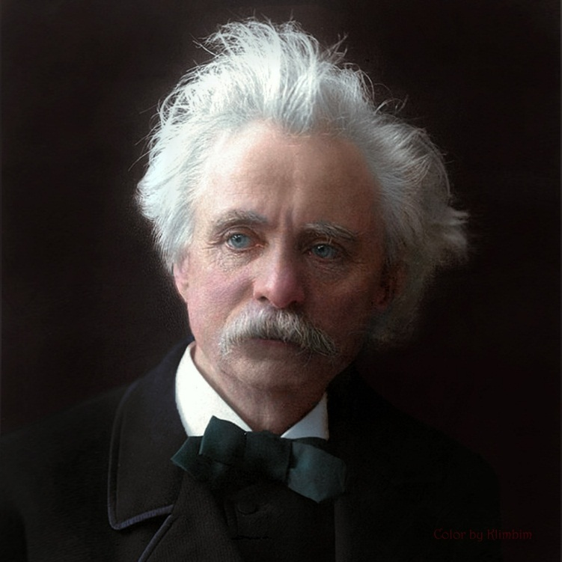
Сюиты Эдварда Грига

Slide 2
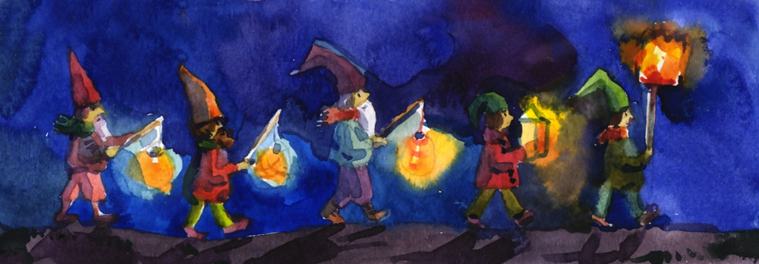
Гномы и горный король

Slide 3
«В пещере Горного короля»
Это музыкальная иллюстрация к одному из эпизодов пьесы Ибсена. Странствуя, Пер Гюнт попадает в царство троллей - фантастических злых существ. В тронном зале собираются придворные горного короля – тролли, кобольды, гномы, чтобы праздновать свадьбу своей принцессы с Пером. Пер не подозревает об опасности и чуть не погибает в мрачной пещере, окружённый «духами тьмы».
Музыка Грига образно и ярко рисует фантастическое шествие.
В основе пьесы – всего одна тема в характере марша. Она несколько раз повторяется, оставаясь неизменной. Зато композитор каждый раз варьирует ее сопровождение.
После тихого загадочного зова валторны начинается тема троллей. Она звучит pianissimo, настороженно и невесомо. Легкие штрихи pizzicato струнных, перенесённых в низкий регистр, изображают крадущиеся шаги троллей. Музыка фантастична, загадочна, таинственна.
Постепенно мелодия переносится все выше, появляются более мелкие длительности, они вносят в движение некоторую суетливость. Звучность усиливается. Вступает весь оркестр. Ускоряется темп – к концу он становится очень быстрым. И, кажется, будто сказочные обитатели пещеры, точно подгоняемые неведомой силой, завертелись в стремительном вихре.
Внезапно все прерывается резкими аккордами. Ещё дважды мелодия пытается возобновить свой неукротимый бег. Но настойчивые аккорды, словно повелительные жесты пещерного владыки, прекращают шествие. Мираж сказочной картины мгновенно исчезает.

